Slide 1


Slide 2

ANALISA SEMIOTIKA LOGO viva.co.id
Dipresentasikan oleh :
Gemma Irryandi
2005-41-459

Slide 3
A. Latar Belakang Permasalahan
Keberadaan logo sebagai identitas sebuah media / perusahaan
Perencanaan yang baik untuk merancang sebuah logo
Pertengahan Tahun 2012 media online vivanews.com berubah menjadi viva.co.id
Perubahan itu dilatar belakangi karena perkembangan media vivanews itu sendiri

Slide 4
B. Pembatasan Masalah
Proses pemaknaan dibalik simbol pada tampilan sebuah logo viva.co.id
Penelitian ini berfokus pada gambar, warna, teks. Menggunakan analisis Semiologi Charles Sanders Pierce

Slide 5
C. Rumusan Permasalahan
Bagaimana makna yang terkandung dibalik simbol, gambar, dan teks pada tampilan sebuah logo viva.co.id
Mengetahui dan mengkonstruksi pemaknaan elemen-elemen yang terdapat di logo viva.co.id

Slide 6
D. Tujuan Penelitian
Untuk mengetahui bagaimana makna simbolik yang terkandung dibalik sebuah logo viva.co.id
E. Kegunaan Penelitian
Kegunaan Teoritis
Dapat memperkaya konsep atau teori yang menyokong perkembangan ilmu komunikasi
Kegunaan Praktis
Dapat memberikan masukan yang berguna mengenai makna yang dibentuk oleh sebuah logo

Slide 7
Kajian Pustaka dan Kerangka Pemikiran
Penelitian sebelumnya yang diteliti oleh saudari Niken Sukmo Jati Putri dengan Judul “ Pemaknaan Logo Baru Starbucks Coffee”
Tinjauan Literatur
Komunikasi Sebagai Proses Simbolik
Semiotika
Makna Tanda Dalam Komunikasi
Komunikasi Non Verbal
Hakekat, tujuan, & defenisi periklanan
Konstruksi Realitas dalam Periklanan
Sejarah Logo
Elemen Utama Pembuatan Logo
Warna Dalam Logo
Tipografi Dalam Logo
Jenis dan Tipe Logo

Slide 8
  Analisa Semiotika Logo viva.co.id
Logo Viva.co.id
Ikon
Indeks
Simbol
  Bagaimana makna yang terkandung dibalik simbol , gambar, dan teks pada tampilan sebuah logo Viva.co.id yang baru?
Teori Charles Sanders Pierce
Analisis Semiotika
  Mengetahui makna simbolik yang terkandung dibalik sebuah logo Viva.co.id

Slide 9
Metodologi Penelitian
Jenis Penelitian Kualitatif
Paradigma Penelitian Konstruktivis
Metode Penelitian Metode Semiotika
Teknik Analisis Data : Metode Semiotika Charles Sanders Pierce
Unit Analisis : Sebuah Logo viva.co.id
Teknik Pengumpulan Data : Wawancara dengan Bpk. Trijaya Daru ( Designer Manager viva.co.id) dan Studi Kepustakaan

Slide 10
Hasil Penelitian
Identifikasi Tanda
Jenis Tanda | Penjelasan | Unit Analisis
Ikon | Tanda yang mengandung kemiripan “rupa” (resemblance) sebagaimana dapat dikenali oleh para pemakainya. 1 | Gambar bundar Bentuk V
Indeks | Tanda yang memiliki keterikatan fenomenal atau eksistensial diantara representamen dan objeknya 2 | Warna merah Warna abu-abu Warna Putih Karakter huruf yang dipakai dalam logo
Simbol | (Hubungan ini bersifat konvensional dalam artian adanya persetujuan tertentu antara pemakai tanda, contohnya adalah bahasa, bendera 3 | Logo Sebuah tulisan (viva.co.id) Tulisan Portal
^{[1]} kris budiman Semiotika Visual jalasutra, 2011 hal 20
^{[2]} kris budiman Semiotika Visual jalasutra, 2011 hal 20
^{[3]} Seto Indiawan, Semiotika Komunikasi

Slide 11


Makna Tanda-tanda Tipe Ikon
No | TANDA | OBJEK | INTERPRETANT
1. 2. | Bentuk Bulat Merah Bentuk V pada Bulatan | Sama Dengan Tanda Sama Dengan Tanda | Gambar Bulat yang melambangkan mudah diingat , bersinergi, satu kesatuan Gambar V yang melambangkan orang yang mengangkat tangan

Slide 12

Makna Tanda-tanda Tipe Indeks
No | TANDA | OBJEK | INTERPRETANT
1. 2. 3. 4. | Warna Merah Warna Abu-abu Warna putih Karakter Huruf yang dipakai | Merah berarti keberanian fisik, kekuatan, kehangatan, energi, kelangsungan hidup dasar, ‘fight or flight’, stimulasi,maskulinitas,kegembiraan Mengacu pada keberadaan produk warna abu-abu berarti netralis psikologis, warna yang kuat dan praktikal (okezone.com) Warna Putih Melambangkan suci, tulus, jujur Tulisan viva.co.id | Merah di logo viva.co.id ini menunjukan keberanian berita-berita yang dikeluarkan oleh viva.co.id Warna Abu-abu adalah warna yang menunjukan bahwa dalam pemberitaan viva.co.id bersifat netral Dalam pemberitaan viva.co.id putih melambangkan ketulusan viva.co.id dalam membuat berita Tulisan yang dipakai dalam logo yang merujuk kepada domain situs viva itu sendiri

Slide 13


Makna Tanda-tanda Tipe Simbol
No | TANDA | OBJEK | INTERPRETANT
1. 2. | Tulisan viva.co.id Tulisan Portal | Pernyataan Penegasan | Viva.co.id adalah sebuah tulisan yang berbentuk Url yang dimana pengunjung/ pengguna internet bisa mengaksesnya dengan mengetik tulisan tersebut Portal adalah sebuah halaman web yang berisi berita-berita

Slide 14
Kesimpulan
Gambar visual logo viva.co.id menggambarkan seseorang dengan tangannya yang terbuka keatas yang melambangkan kemenangan, keterbukaan, keramahan, serta keserdahanaan dari viva.co.id, berita-berita yang dikeluarkan viva sendiri melambangkan sosok orang tersebut, dari hasil yang penulis dapat sosok seseorang tersebut kaitannya dengan berita yaitu viva menerima segala macam bentuk informasi dan menyaringnya lalu mereka keluarkan menjadi sebuah berita yang dapat diterima oleh semua kalangan masyarakat.
Bentuk lingkaran yang ada di depan logo viva.co.id melambangkan sebuah kesempurnaan, kemudahan konsumen untuk mengingat, bersinergi, menjadikan satu kesatuan. Sehingga berita yang dikeluarkan viva.co.id memiliki sebuah kualitas.

Slide 15
Kesimpulan
Warna yang terdapat dalam logo viva.co.id adalah merah, putih, dan abu-abu. Merah melambangkan keberanian dimaknai dengan keberanian viva.co.id dalam mengeluarkan sebuah berita, putih ditandai dengan kejujuran dan ketulusan dimaknai dengan kejujuran dan ketulusan viva.co.id dalam membuat sebuah berita sehingga para pembaca dapat mengkonsumsi berita yang baik dari viva.co.id. Abu-abu warna yang melambangkan sebuah kesederhanaan sebuah futuristic (Masa depan) diharapkan dengan konsep kesederhanaan dan masa depan ini dapat membangkitkan semangat para karyawan dari viva.co.id itu sendiri.
Typografi pada viva.co.id memakai font yang di modif oleh si pembuat logo, typografi viva.co.id dimaknai dengan sebuah kesederhanaan dan kemewahan. dikaitkan dengan konten viva.co.id typografi ini adalah sebuah pembaharuan dari web tersebut mengusung kemewahan dan kesederhanaan agar masyarakat dapat mudah mengingat dan membaca tulisan viva.co.id
Pembaharuan desain pada logo viva.co.id yang dilakukan adalah dengan menghilangkan kata vivanews menjadi viva.co.id yang dimana viva.co.id adalah sebuah domain yang dapat dituju oleh para pengguna internet, pembaharuan itupun didasari oleh penambahan portal-portal yang ada didalam viva.co.id seperti viva life, viva bola, viva socio, dan viva news. Penambahan itulah yang mendasari perubahan logo brand vivanews menjadi viva.co.id

Slide 16
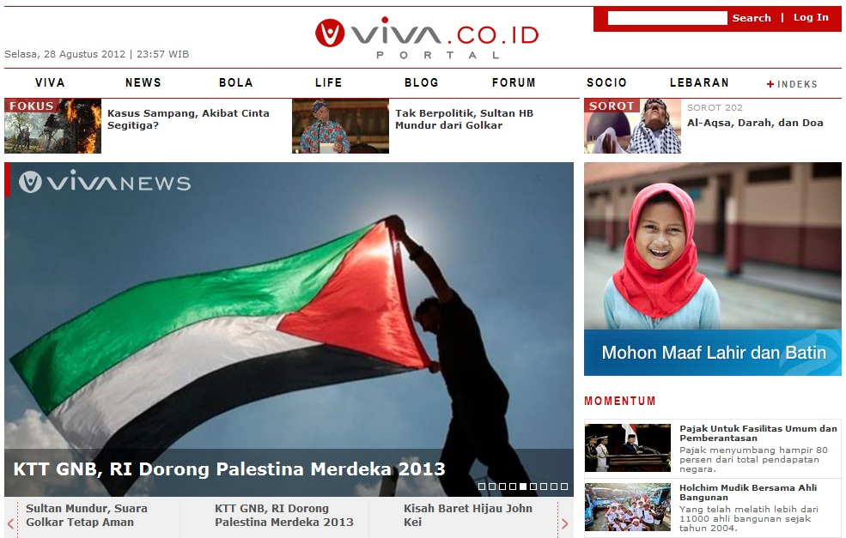

Slide 17
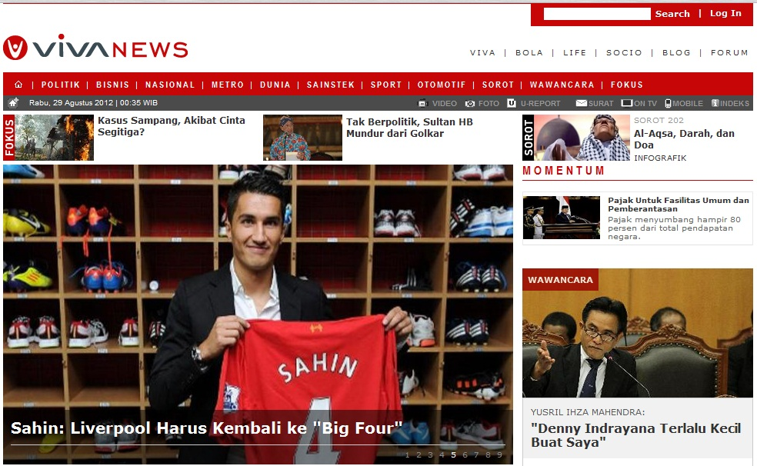

Slide 18
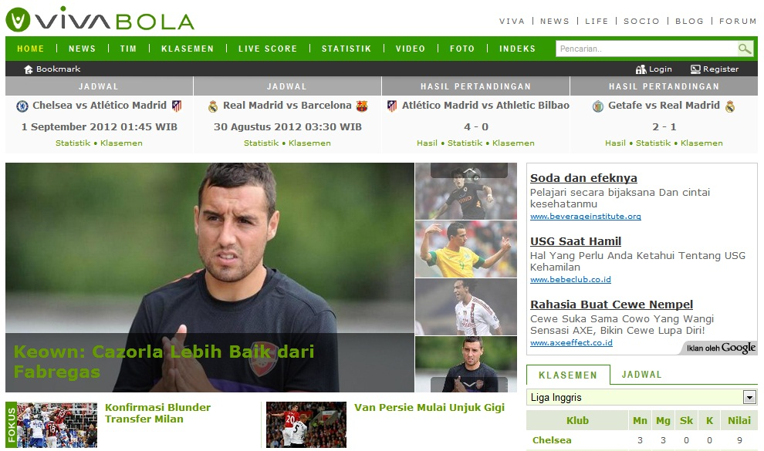

Slide 19
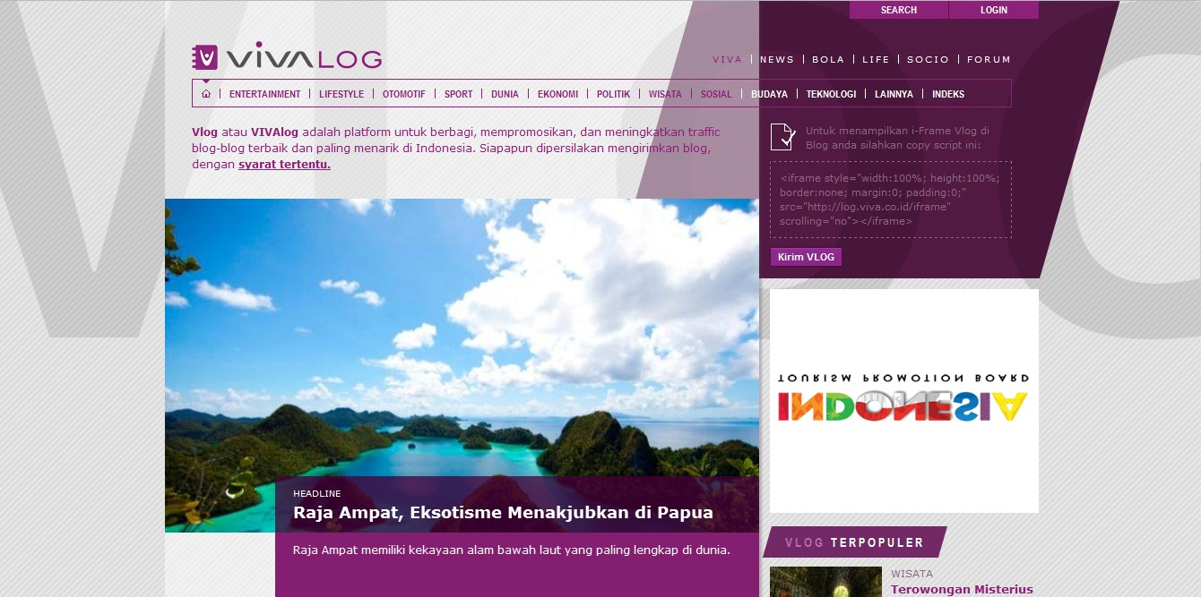

Slide 20
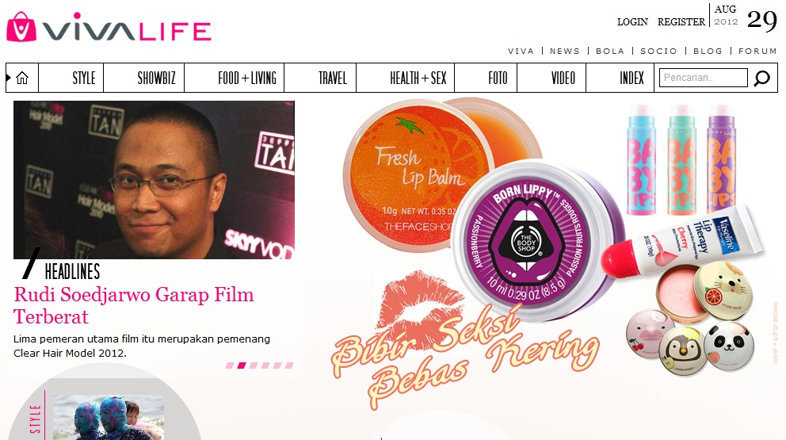

Slide 21



